Slide 1
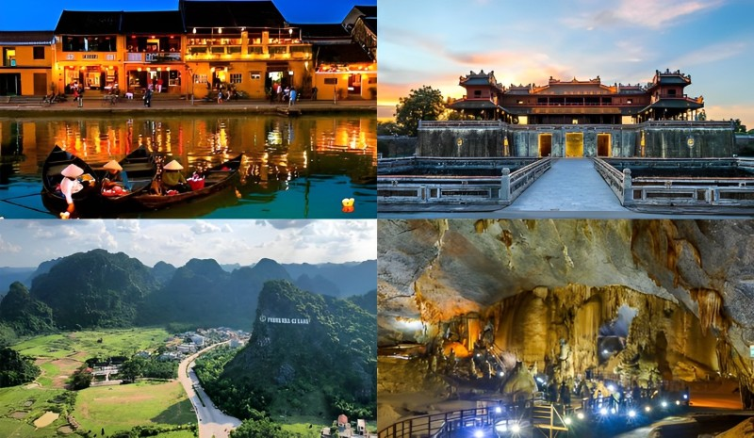



Slide 2
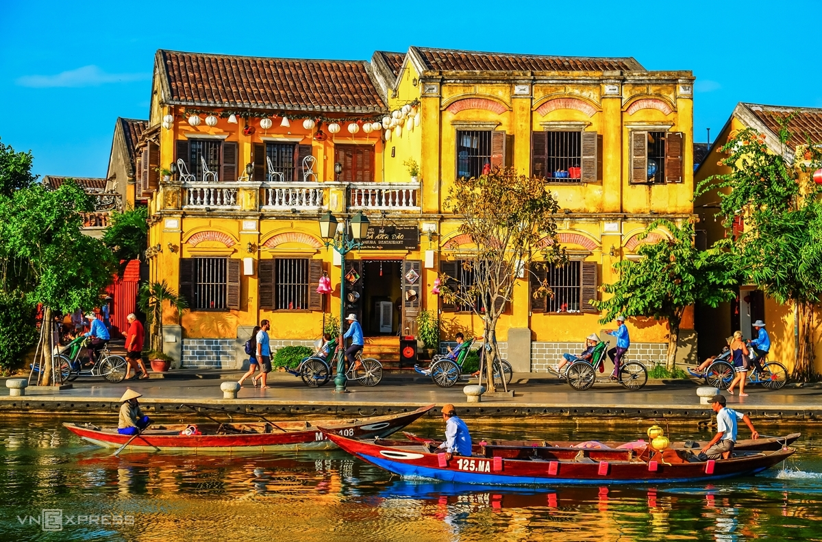
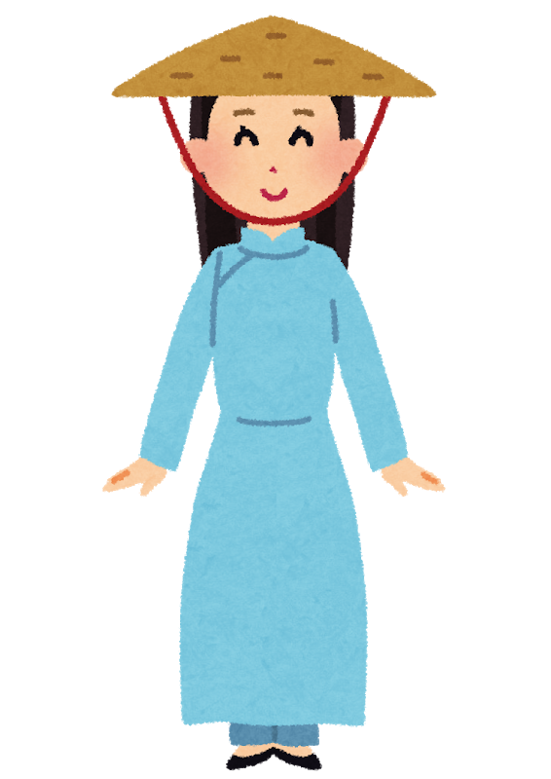

Slide 3


B

Slide 4

Khi đang học xa nhà, nhà thơ Tế Hanh đã thể hiện nỗi nhớ quê hương Quảng Ngãi – một tỉnh thuộc vùng Duyên hải miền Trung như sau:
Làng tôi vốn làm nghề chài lưới:
Nước bao vây cách biển nửa ngày sông.
(Tế Hanh, Quê hương, in trong Hoa Niên,
NXB Hội nhà văn, 1992)
Em hãy cho biết hoặt động kinh tế biển nào dược tác giả nhắc đến trong đoạn thơ trên.
B

Slide 5

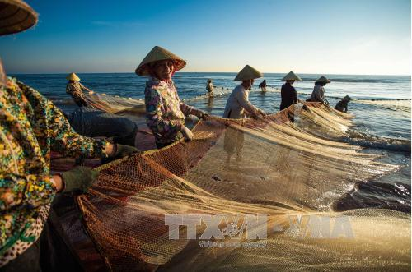
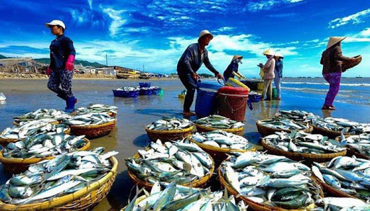
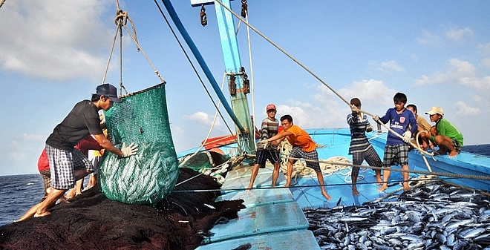
Đánh bắt hải sản

Slide 6
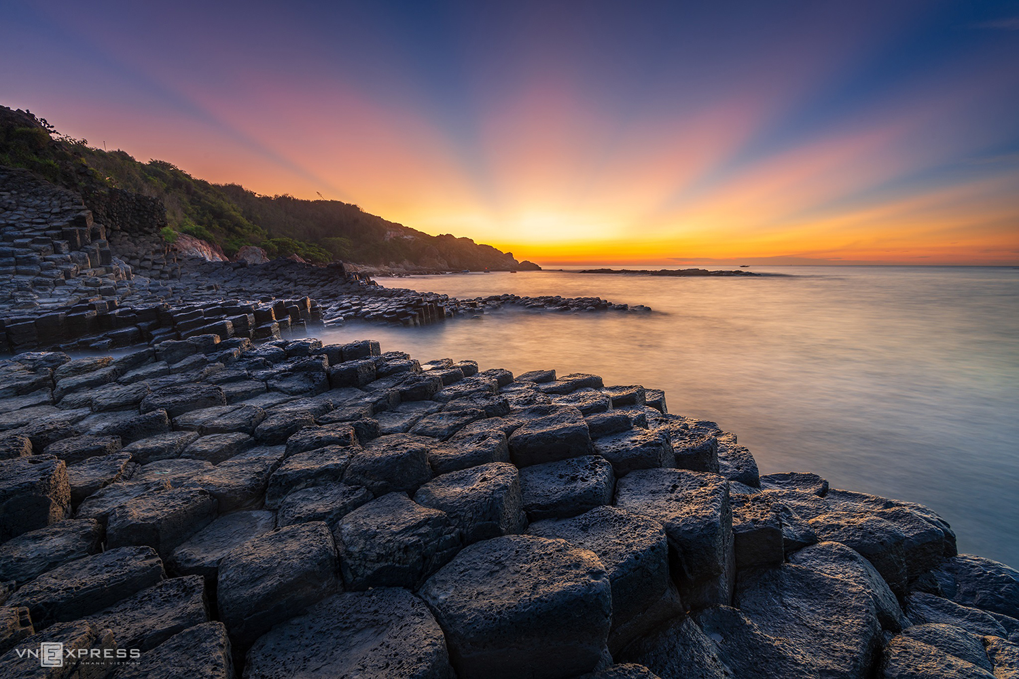

Slide 7
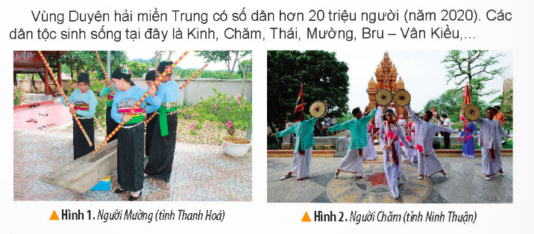
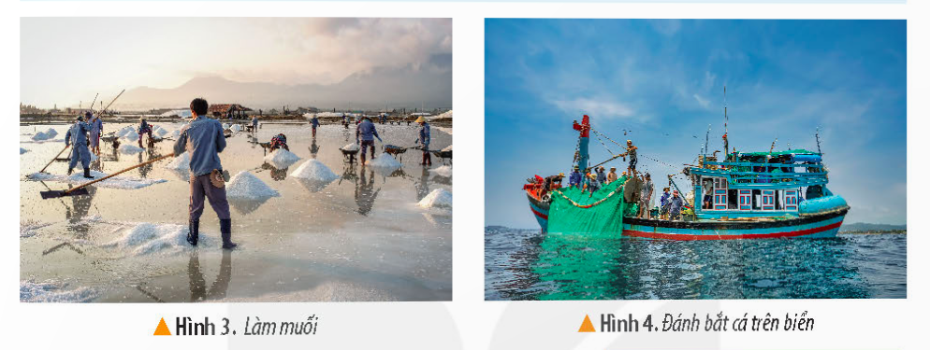
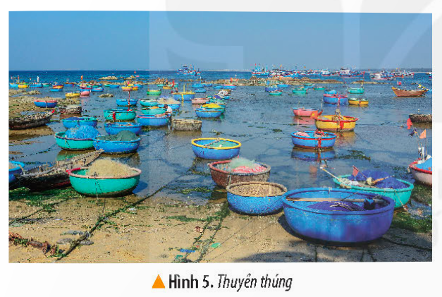
1. Dân cư
Vùng Duyên hải miền Trung có số dân hơn 20 triệu người (năm 2020). Các dân tộc sinh sống tại đây là Kinh, Chăm, Thái, Mường, Bru – Vân Kiều,..
Cuộc sống của người dân ở vùng Duyên hải miền Trung có sự gắn bó mật thiết với biển, nhiều vật dụng đã được tạo ra để phục vụ cho hoạt động sản xuất.
B

Slide 8

Kể tên các dân tộc sống chủ yếu ở vùng Duyên hải miền Trung ?
Kể tên một số vật dụng chủ yếu có liên quan đến đời sống của người dân ở vùng Duyên hải miền Trung ?
B

Slide 9
Một số dân tộc sinh sống ở vùng là Kinh, Chăm, Thái, Mường, Bru-Vân Kiều...
Một số vật dụng gắn với hoạt động sản xuất và đời sống của người dân ở vùng tàu đánh cá, thuyền thúng, lưới đánh cá, bố cào, thủng......

Slide 10
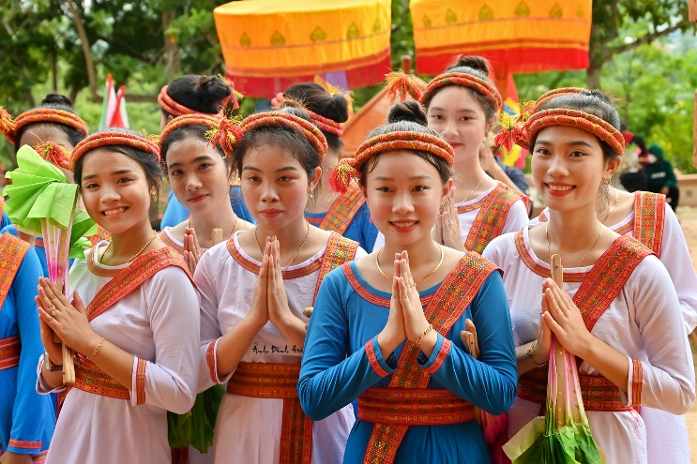
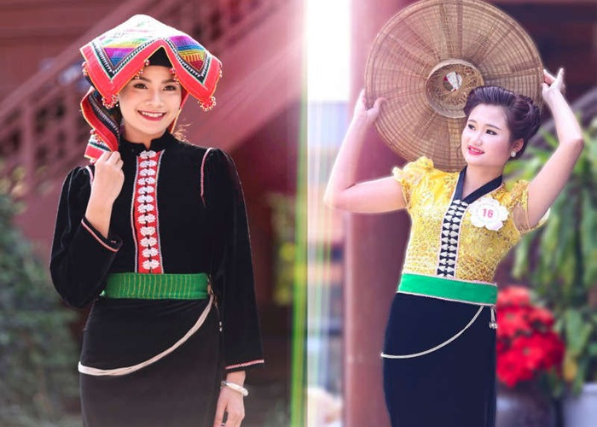
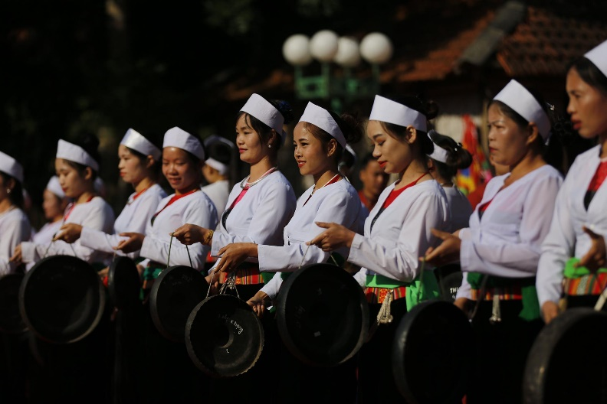
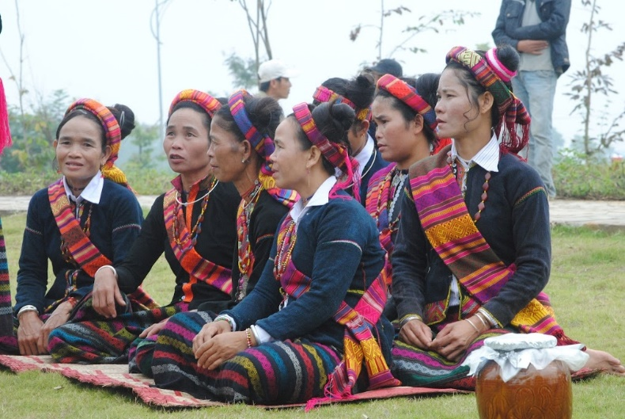
Người Thái
Người Chăm
Người Bru-Vân Kiều
Người Mường

Slide 11
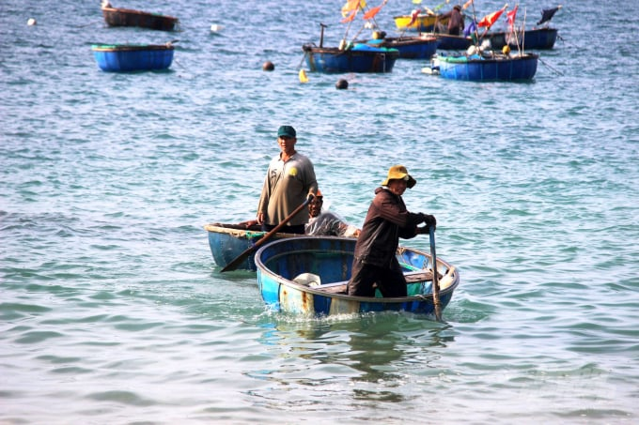
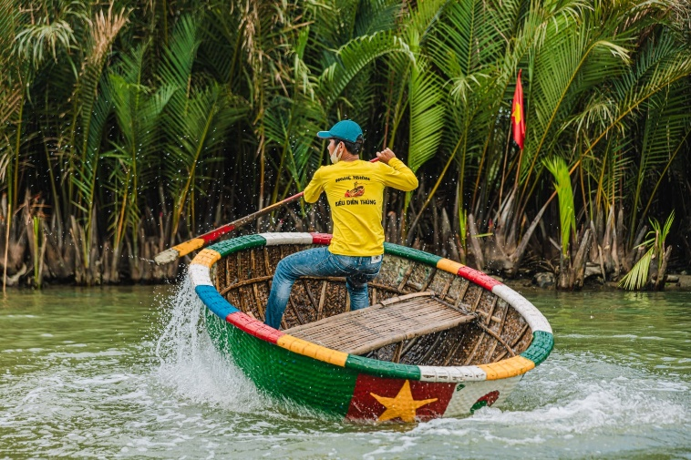
Em có biết
Thuyền thúng được làm từ tre, có hình như chiếc thúng, là phương tiện đánh bắt thủy sản của ngư dân vùng ven biển miền Trung nước ta. Hiện nay, thuyền thúng còn được sử dụng trong các hoạt động du lịch.
B

Slide 12
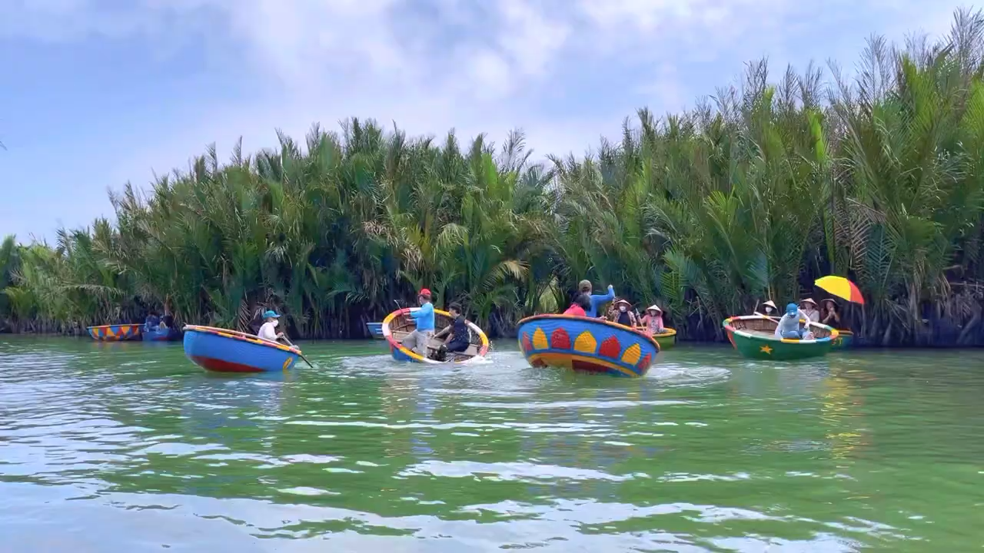
B

Slide 13


Slide 14
Kể tên một số dân tộc thiểu số sống ở miền Trung mà em biết?

Slide 15
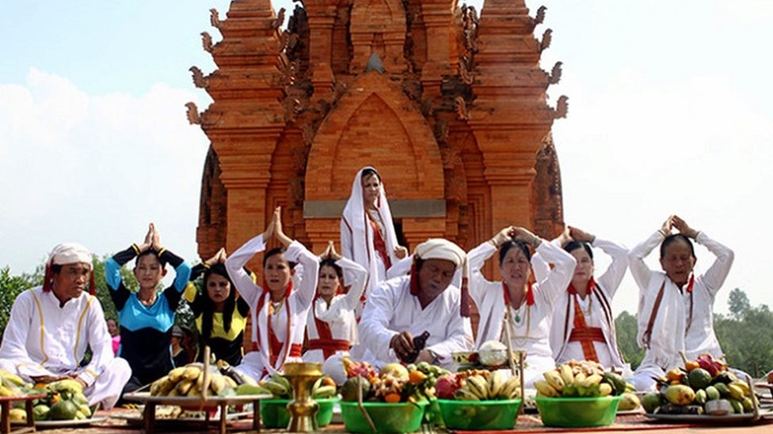
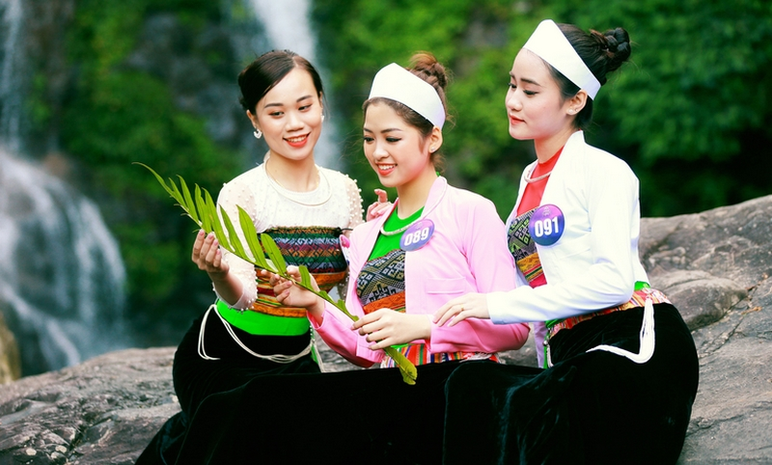
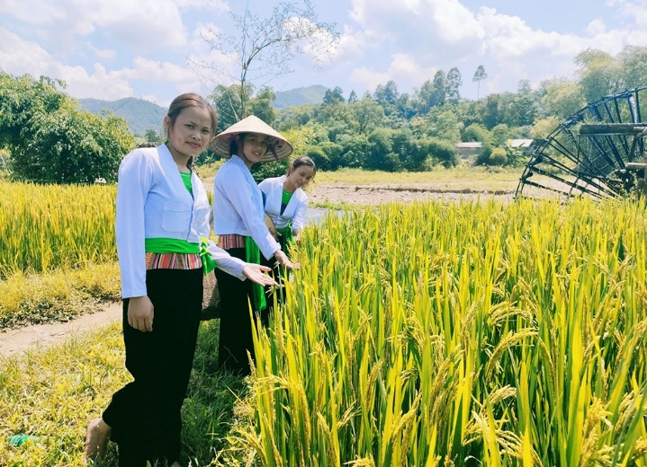
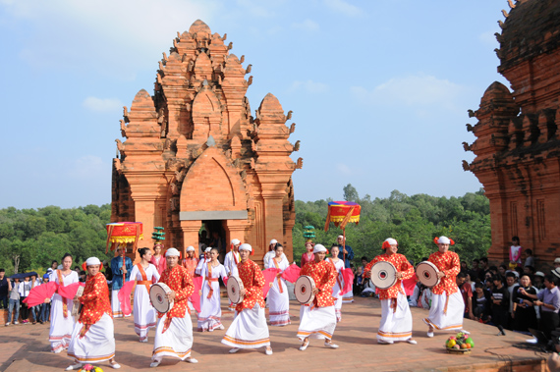
Em có nhận xét gì về trang phục của người Mường và người Chăm ở miền Trung ?

